Slide 1
5. 一般位置线段的实长及其与投影面的夹角
直角三角形法
1． 求直线的实长及对水平投影面的夹角α角
2． 求直线的实长及对正面投影面的夹角β角
3． 求直线的实长及对侧面投影面的夹角γ角

Slide 2
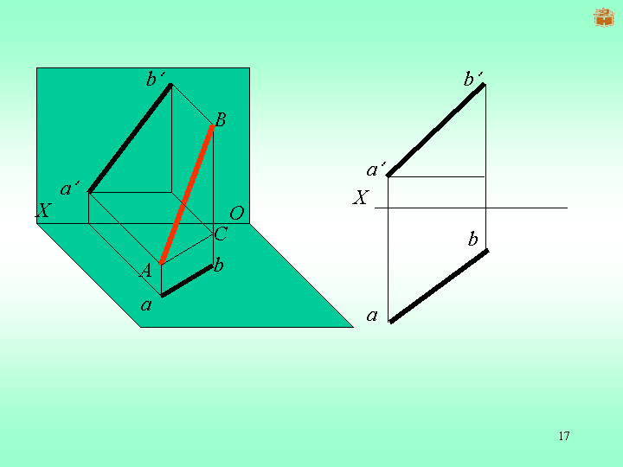
（1） 求直线的实长及对水平投影面的夹角α角
AB
|z_{A}-z_{B}|
|z_{A}-z_{B}|
α
ab
α
|z_{A}-z_{B} |
α
AB
AB
|z_{A}-z_{B}|
α
ab

Slide 3
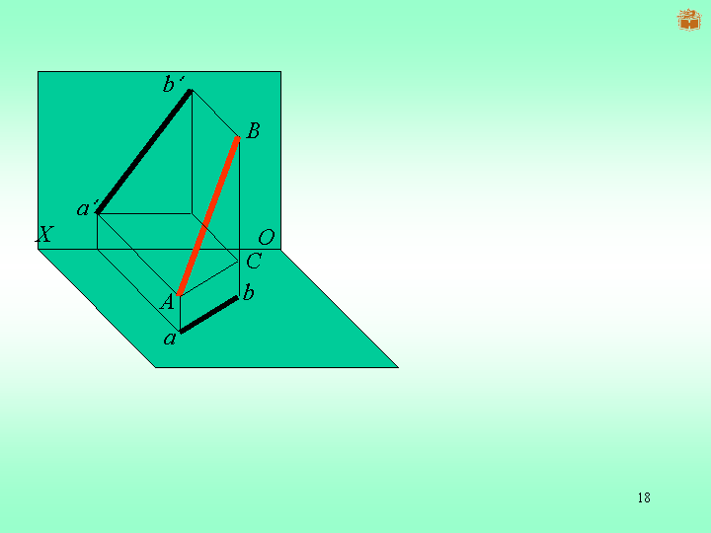


（2） 求直线的实长及对正面投影面的夹角β 角
b′
AB
β
β
|y_{A}-y_{B}|
a′
X
a′b′
β
b
|y_{A}-y_{B}|
AB
a
|y_{A}-y_{B}|
AB
|y_{A}-y_{B}|
β
a′b′

Slide 4
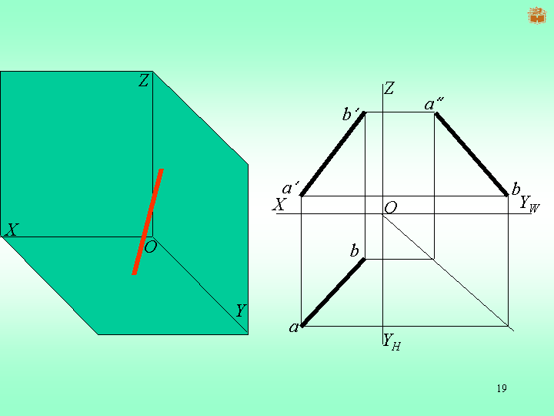
3． 求直线的实长及对侧面投影面的夹角γ 角
|x_{A}-x_{B}|
b′
γ
B
b″
a′
γ
b
A
a″
a
|x_{A}-x_{B}|

Slide 5
总结：
一、直角三角形法的作图要领：用线段在某一投影面上的投影长作为一条直角边，再以线段的两端点对于该投影面的坐标差作为另一条直角边。所作直角三角形的斜边即为线段的实长，斜边与投影长间的夹角即为线段与该投影面的夹角。
二、直角三角形的四个要素，即实长、投影长、坐标差及直线对投影面的倾角。已知四要素中的任意两个，便可确定另外两个。
三、解题时，直角三角形画在任何位置，都不影响解题结果，但用哪个长度来做直角边不能搞错。

Slide 6
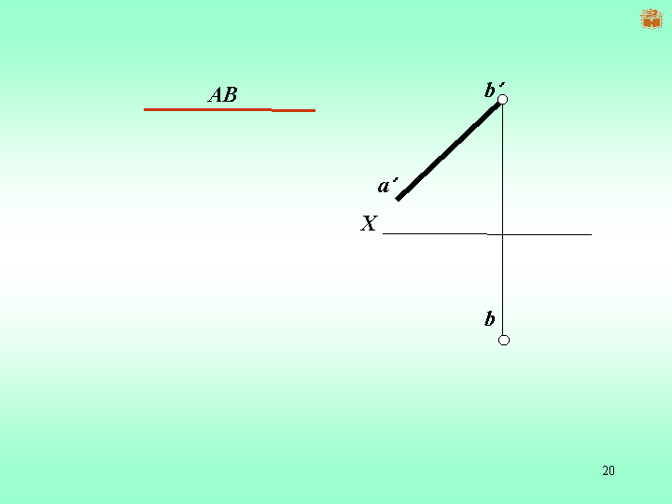
例5: 已知 线段的实长AB，求它的水平投影。
|z_{A}-z_{B}|
AB
|z_{A}-z_{B}|
ab
α
a
ab

Slide 7
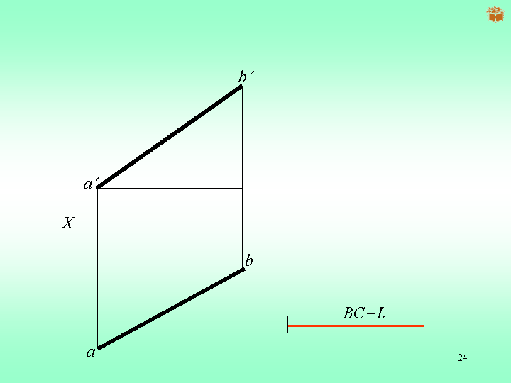
例6: 已知线段AB的投影，试定出属于线段AB的点C的投影， 使BC 的实长等于已知长度L。
L
AB
c′
z_{A}-z_{B}
ab
c

Slide 8
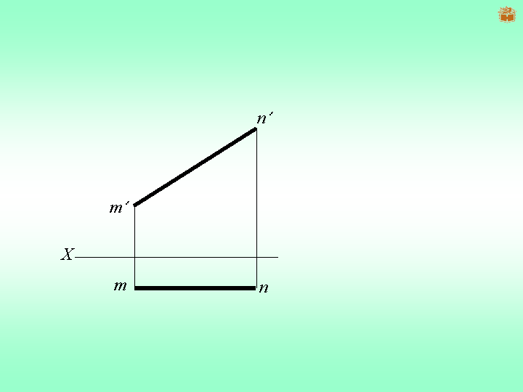
例7: 作三角形ABC，∠ABC为直角，使BC在MN上，且BC:AB =2:3。
a′
b′c′=BC
a′b′
b′
c′
AB
c
b
|y_{A}-y_{B}|
a

Slide 9
2.4 平 面
一、平面的投影表示法
几何元素表示法
b´
b′
b′
b′
α´
a′
a′
a′
c´
c′
c′
c′
α
a
a
a
c
c
c
c
b
b
b
b
a′
d′
b′
c′
b
c
a
d

Slide 10
二、 各种位置平面的投影特性
平面对于三投影面的位置可分为三类：
正垂面
垂直于某一投影面，倾斜于另两个投影面
投影面垂直面
侧垂面
铅垂面
特殊位置平面
正平面
平行于某一投影面，
垂直于另两个投影面
投影面平行面
侧平面
水平面
与三个投影面都倾斜
一般位置平面

Slide 11
1. 投影面垂直面
（1）铅垂面
b′
b″
类似形
为什么？
类似形
是什么位置的平面？
c′
c″
a′
a″
积聚性
c
β
b
γ
铅垂面
a
投影特性：
abc 积聚为一条线。
Δa′b′ c′ 、Δa″b″c″ 为ΔABC 的类似形。
abc 与OX、OY 的夹角分别反映β 、γ 角的真实大小。

Slide 12
（2）正垂面
Z
b'
b"
b′
γ
a"
a'
Q_{V}
α
a′
c'
c"
A
B
X
c′
O
a
Q
C
c
Y
投影特性：
b
a′b′c′ 积聚为一条线。
Δabc、Δa″b″c″ 为ΔABC 的类似形。
a′b′c′ 与OX、OZ 的夹角分别反映α、γ 角的真实大小。

Slide 13
（3）侧垂面
Z
b'
b"
S
S_{W}
β
c'
c "
B
b"
a'
α
a"
X
O
c"
C
b
a"
A
c
Y
投影特性：
a
a″b″c″ 积聚为一条线。
Δabc、Δa′b′c′ 为ΔABC 的类似形。
a″b″c″ 与OY、OZ 的夹角反映α、β角的真实大小。

Slide 14
2. 投影面的平行面 （1）水平面
Z
a′
b'
c′
b"
a"
c"
a'
b'
c'
b"
A
B
a"
c"
C
b
X
O
b
a
a
c
Y
投影特性：
c
a′b′c′、 a″b″c″ 具有积聚性。a′b′c′ // OX、a″b″c″ // OY，且到他们的距离，等于平面ABC到H面的实际距离。
水平投影 Δabc 反映 ΔABC 实形。

Slide 15
（2）正平面
b'
Z
b'
b"
a'
B
b"
a'
a"
c'
A
a"
c'
c"
X
O
c"
C
c
b
a
c
b
a
Y
投影特性：
abc 、a″b″c″ 具有积聚性。abc // OX、a″b″c″ // OZ，且到他们的距离，等于平面ABC到V面的实际距离。
正平面投影Δ a′b′c′ 反映Δ ABC 实形。

Slide 16
（3）侧平面
b'
b"
Z
b'
a'
a"
b"
B
c'
c'
c"
a'
a"
A
X
O
a
a
C
c"
b
b
c
Y
c
投影特性：
abc 、a′b′c′ 具有积聚性。abc// OY、 a′b′c′ // OZ，且到他们的距离，等于平面ABC到W面的实际距离。
侧平面投影Δ a″b″c″ 反映Δ ABC 实形。

Slide 17
3. 一般位置平面
Z
b'
b"
b'
B
b"
a'
a"
a'
c'
c"
X
A
O
a"
b
C
c"
b
c
c
a
a
Y
投影特性：
Δ abc 、Δ a′b′c′ 、Δ a″b″c″ 均为Δ ABC 的类似形。
不反映α、β、γ 的真实角度。

Slide 18
三、平面上的直线和点
⒈ 平面上取任意直线
判断直线在平面内的方法
定 理 二
若一直线过平面上的一点，且平行于该平面上的另一直线，则此直线在该平面内。
定 理 一
若一直线过平面上的两点，则此直线必在该平面内。

Slide 19
例1：已知平面由直线AB、AC所确定，试
在平面内任作一条直线。
根据定理二
根据定理一
解法一
解法二
d′
b ′
b′
m′
n′
c′
c′
a′
a′
b
b
m
d
a
a
n
c
有多少解？
c
有无数解。

Slide 20
例2：在平面ABC内作一条水平线，使其到
H面的距离为10mm。
a′
有多少解？
m′
n′
c′
唯一解！
10
b′
b
c
n
m
a

Slide 21
⒉ 平面上取点
首先面上取线
面上取点的方法：
先找出过此点而又在平面内的一条直线作为辅助线，然后再在该直线上确定点的位置。
例3：已知K点在平面ABC上，求K点的水平投影。
b′
②
b′
①
d′
k′
k′
c′
●
●
c′
a′
a
b
a
d
k
b
a
●
●
k
c
c
利用平面的积聚性求解
通过在面内作辅助线求解

Slide 22
例3：已知AC为正平线，补全平行四边形
ABCD的水平投影。
解法一
b′
解法二
b′
k′
c′
c′
a′
a′
d′
d′
d
d
c
c
a
a
k
b
b

Slide 23
3. 属于平面的投影面平行线
平面上投影面的平行线 — 是既在平面上又//于投影面的直线。因此，它既具有投影面平行线的投影特性，又与 所属平面保持从属关系。
在一个平面上对V、H、W投影面分别有三组投影面平行线。
属于平面的水平线和正平线
参看：例题4 例题5

Slide 24
属于平面的水平线和正平线
P_{V}
A
P
B
C
P_{H}

Slide 25
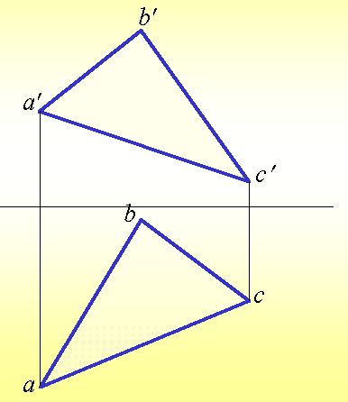
例4: 已知ΔABC 给定一平面，试过点C 作属于该平
面的正平线，过点A 作属于该平面的水平线。
m′
n'
n
m

Slide 26
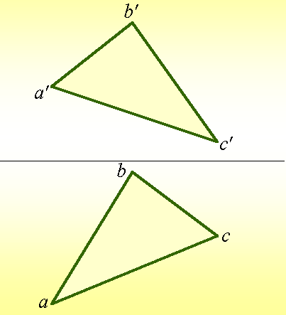
例5: 已知点E 在ΔABC 平面上，且点E 距离H 面15mm，距离V 面10mm，试求点E 的投影。
r'
m'
e'
n'
s'
15
10
n
r
s
e
m

Slide 27
{
PV — 平面P的正面迹线
四、平面的迹线表示法
PH — 平面P的水平面迹线
V
P_{V}
P_{V}
一般位置平面
P
P_{H}
P_{H}
H
V
Q_{V}
Q_{V}
Q为侧垂面
Q
H
Q_{H}
Q_{H}

Slide 28
铅垂面的迹线表示法
Z
P
β
X
O
P_{H}
γ
P_{H}
Y

Slide 29
正垂面的迹线表示法
Z
Q_{V}
Q_{V}
γ
Q
α
X
O
Y

Slide 30
侧垂面的迹线表示法
Z
Z
V
S
Sw
β
Sw
W
X
O
α
Y
X
O
Y
Y

